Slide 1
Русские и сербские национальные обычаи и традиции

Slide 2
вступление
Корни традиций и обычаев у славян имеют корни в глубокой древности. Они не христианского происхождения, как многие сегодня думают, а проистекают из старой веры, которую сегодня мы называем язычеством.
Ритуалы, которые мы проводили в честь наших богов Перуна, Даждьбога, Световита, Ярилы и другие, преобразованы на христианский лад, но до сих пор остались нетронутыми в своём первоначальном виде на праздниках, на крещениях, женитьбах и так далее.

Slide 3
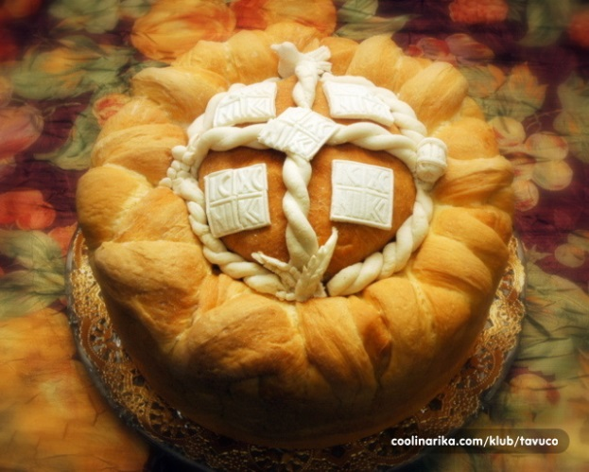
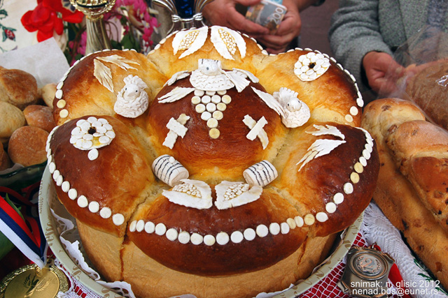
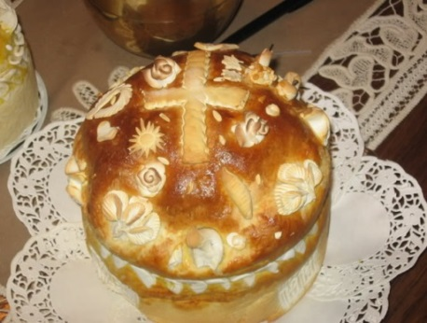
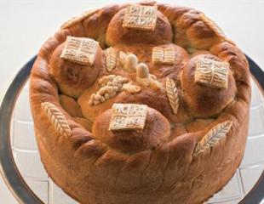
Слава (Именины)
Празднование имеет особое значение у сербов и русских. Крёстное имя, то есть Слава, это праздник во славу предков. День крёстного имени или Славы соответствует дню прославления древних славянских богов.
Известен обычай выпечки пирога для Славы накануне самого праздника. Его освящают святой водой, а рядом с ним ставят свечи. В России на праздничном пироге отмечают пять крестов, а затем готовят маленький пирог для Вечери накануне праздника.

Slide 4
Традиционная резка торта

Slide 5
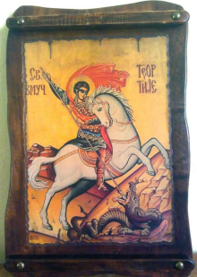
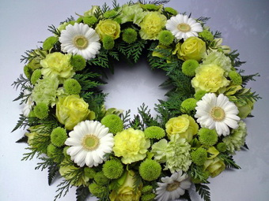
СВ. Георгий
День Св. Георгия считается границей между зимой и летом. Он связан со здоровьем членов семьи, женитьбой, рождаемостью скота и хорошим урожаем.
Обычаи связанные с праздником
1. Плетение венков из травы и цветов
2. Умывание травой
3. Купание в реке

Slide 6
Считалось, что если на Святого Георгия будет ясная погода, то «год будет плодородным», а если на праздник и на следующий день шел дождь, - «то лето будет сухим». В России говорят: за сколько недель до Святого Георгия гром, столько будет и зерна.
Традиции и поверья сербского и русского народа связанные с днём Св. Георгия существовали и до принятия христианства. Святой Георгий занял место древнеславянского бога плодородия Ярило.

Slide 7
Празднование пасхи у русского народа
Пасхальным богослужением заканчивается длительный и строгий пост. Праздничное меню состоит среди прочего из мяса, которое русские верующие не ели 49 дней.
Праздничные блюда : крашеные яйца, куличи и десерты из творожной запеканки. Русские дарят друг другу яйца и пироги и едят их в течение всей Светлой седмицы, которая начинается сразу после литургии празднования Пасхи.
В эти дни в городах России активно празднуется Пасха. Существует традиция проведения фестиваля колокольного звона. Любой человек, даже тот, кто не имеет ничего общего с музыкой, может позвонить в колокола.

Slide 8
Праздник Пасхи у сербов
В Великую пятницу красят яйца, чаще всего в красный цвет, который символизирует кровь Христа. С воскресения яйца можно есть, дарить, биться яйцами. Первое красное яйцо хранится и называется сторожем дома.
В некоторых регионах готовится и обрядный хлеб, на который кладут яйца. Он предназначен для детей, и для каждого, кто войдёт в дом поздравить с праздником.
Интересно, что традиция побратимства связана именно с пасхальным яйцом. В ходе ритуала побратимства обменивались пасхальными яйцами.

Slide 9
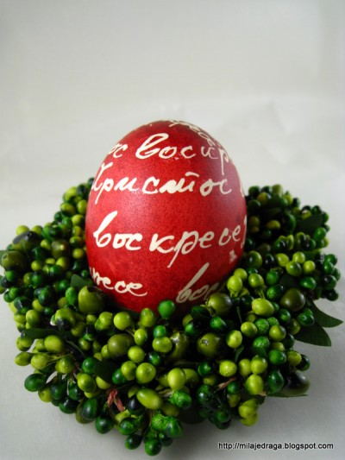
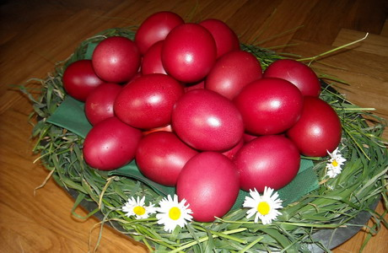
Пасхальные яйца

Slide 10
смерть
Славяне верят в жизнь после смерти. В гроб или в могилу клались любимые вещи покойного.
Считалось, что нужно зажечь свечу рядом с покойником, чтобы он не стал вампиром. Рубашка с мёртвого тела не снимается, а разрезается. Затем дымом сожжённой рубахи кадится покойник.
Покойника выносят из дома самые близкие люди ногами вперёд. Участники процессии не должны оборачиваться, так как могут этим призвать смерть своим ближним. Когда процессия проходит мимо, прохожие должны остановиться и подождать, пока пройдут участники.

Slide 11
В России, распространён обычай закрытия зеркал, потому что верили, что отражение покойника могло остаться в доме.
Рядом с могилой сыпали рис или пшено и говорили: когда это посчитаешь, тогда станешь вампиром! Считалось, что вампира вампиров может увидеть человек, рождённый в задушную субботу.

Slide 12
Сербские Свадебные обычаи
Невесту готовят к браку с малых лет. Мать учила её плести, ткать, вязать и готовить приданое.
У каждого края были свои местные обычаи, но все они сводились к защите молодожёнов от сглаза и нечистой силы, потому что считалось, что молодожёны уязвимы.

Slide 13
Свадебные символы :
Сбивание яблока: сваты не могли попасть во двор невесты, пока жених не сбивал яблоко (символ плодородия), посаженное на высоко поднятый шест.
Разбитие стакана: невеста пьёт из стеклянного стакана и бросает его. Если стакан разобьётся, то родится мальчик, если нет, то девочка.
Бросание сита: невеста бросает сито на крышу дома и если сито задерживается на крыше, то невеста останется в доме.
Перенос невесты через порог: считалось, что под порогом дома находятся духи предков и таким способом невеста их обходит, чтобы не обидеть их.

Slide 14
Имеется обычай целовать порог и руку свекрови. Затем невеста разувает маленького ребёнка и вкладывает в его обувь деньги. После этого невеста берёт щербет, пахлаву и кадаиф (местные сладости) и берёт мальчика, которого на колёнях переворачивает три раза, чтобы иметь здоровое потомство.

Slide 15
Русские обычаи при рождении
Беременность держится в тайне как можно дольше. Пока живот не становится заметным, про беременность знали только муж и ближайшие родственники для того, чтобы злые духи не могли навредить матери и будущему ребёнку. Поэтому, стали пользоваться выражением «в положении» для того, чтобы злые духи не узнали правду, что мать ребёнка беременна и не причинили ей вред.

Slide 16
Беременной женщине не позволялось смотреть на сцены страдания или смерти человека или животного, потому что считалось, что это опасно для неё. Ей запрещается и вязать, потому что считается, что это может вызвать обвитие пуповины вокруг шеи плода. Беременным запрещалось смотреть в огонь, потому что ребёнок мог родиться с родимым пятном, это могло случиться и из-за того, если при испуге женщина держалась бы за живот. Если женщина наступала на искривлённый предмет, то ребёнок мог родиться горбатым.

Slide 17
Чтобы не искушать судьбу, всё потребное для ребёнка покупал отец.
Женщины рожали сами, так как это событие держалось вдали от чужих глаз.
Роды происходили в бане. Роженица развязывала все шнурки на одежде, снимала кольца с рук, расплетала волосы, чтобы нигде не было какого-либо узла, чтобы он не связал шею плода.
После родов она мыла руки и произносила заклинания. В течение 40 дней мать и ребёнок находились в изоляции, потому что им всё ещё грозила опасность.

Slide 18
сербские обычаи при рождении
Беременные женщины должны есть все, чтобы ребёнок потом тоже мог есть всё и не капризничал.
Беременная не должна сидеть на пороге дома или на краю стола, чтобы ребёнок потом не ударился.
На беременную нельзя бросать землю, золу и т.д., чтобы ребёнок потом не ел это.
Беременная не должна стричься, чтобы не сократить жизнь ребёнку.
Беременная женщина не должна воровать, так как это может оставить знак на теле ребёнка.

Slide 19
До родов не покупается ничего для новорожденного, чтобы не нанести вред его здоровью.
Красная нить навязывается вокруг руки против сглаза.
Первая баня младенца, делается с водой и яйцами для здоровья.
Если ребёнок долго не говорит, то его кладут в мешок, как муку и носят вокруг водяной мельницы и мельничного колеса.

